Slide 1
Se sei smart non sei al phone.
Ditta, evento, data
Nome

Slide 2
Incidenti stradali, 2022
21898 feriti
Dei quali 4002 feriti gravemente
241 morti
Fonte: Incidenti stradali registrati dalla polizia, Status 2023

Slide 3
Possibili cause degli incidenti stradali
Feriti gravi e morti, 2022
Possibili cause | Quantità | in %
Disattenzione/distrazione | 1320 | 31 %
Inosservanza della precedenza | 958 | 23 %
Velocità | 810 | 19 %
Alcol | 547 | 13 %
Effetti narcotici/farmaci | 198 | 5 %
Fonte: Sinus UPI 2023

Slide 4
Rischio di incidente
L’uso in generale del telefonino alla guida fa aumentare di 3,6 volte il rischio d’incidente.
L’uso manuale del telefonino è particolarmente pericoloso:
scrivere messaggi fa aumentare di 6,1 volte il rischio d’incidente.
L’uso di apparecchi elettronici (navigatore, radio ecc.) fa aumentare di 2,5 volte il rischio d’incidente.
Conversare con le/gli altre/i occupanti del veicolo fa aumentare di 1,4 volte il rischio d’incidente.
Chinarsi, spostarsi o voltarsi a prendere un oggetto, ad esempio sul sedile posteriore, fa aumentare di 9,1 volte il rischio d’incidente.
Fonte: Dingus et al., 2016

Slide 5
Velocità di reazione
In generale le/i conducenti ci mettono 2 secondi per reagire a un pericolo.
Se la/il conducente è distratta/o, il tempo di reazione viene prolungato di circa un terzo. Di conseguenza, anche lo spazio di frenata è più lungo.

Slide 6
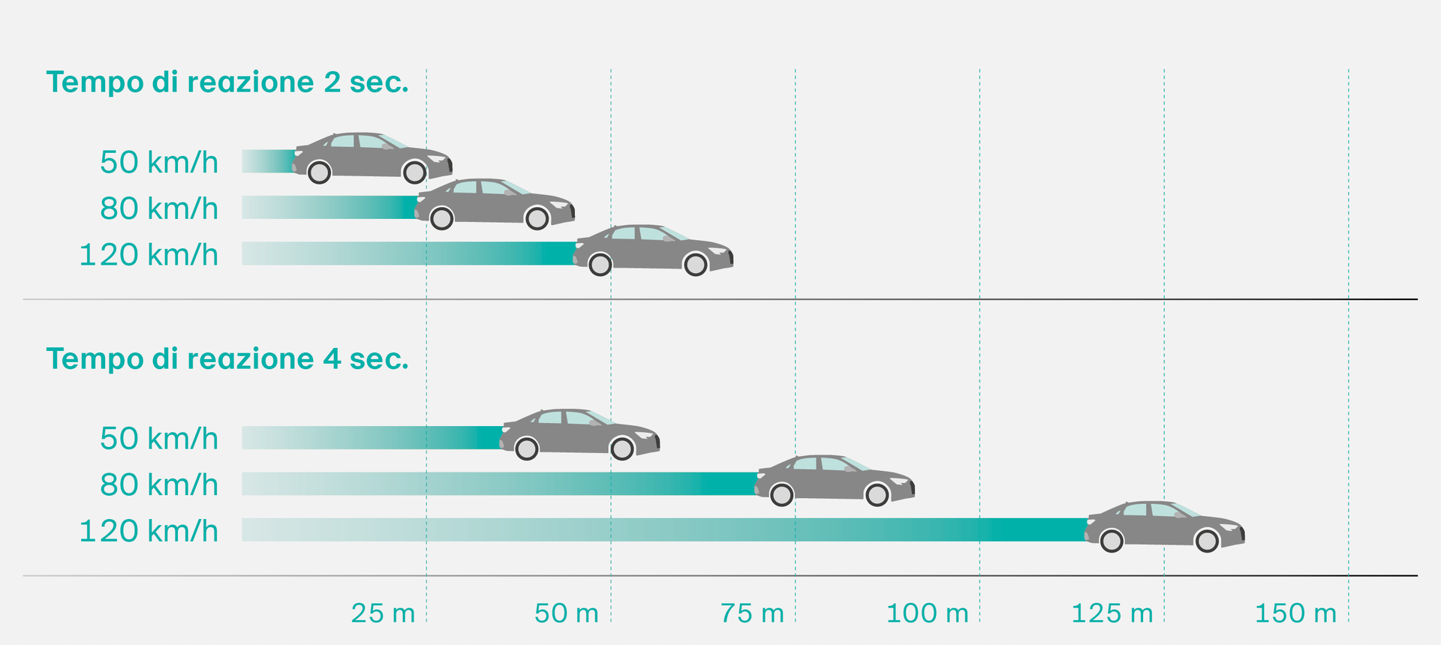
Percorso di reazione
Con un tempo di reazione di tre secondi, in autostrada le/i conducenti prima di essere in grado di agire in qualche modo percorrono 100 metri, ossia l’equivalente di un campo di calcio.

Slide 7
Possibili conseguenze legali
Chi durante la guida telefona senza un sistema vivavoce, riceve una multa di 100 CHF.
In caso di incidente telefonare senza un sistema vivavoce mentre si è alla guida, può portare a una riduzione delle prestazioni dell’assicurazione contro gli infortuni per colpa grave.
Anche telefonare alla guida con il dispositivo vivavoce così come scrivere SMS può portare a una condanna per violazione delle norme della circolazione stradale, soprattutto se la/il conducente non adempie al suo dovere di diligenza, cioè non ha più il controllo del suo veicolo.

Slide 8
A destinazione in sicurezza
Prima del viaggio
attiva la modalità aereo sul telefonino
imposta la destinazione nel navigatore
scegli la playlist

Slide 9
A destinazione in sicurezza
Durante il viaggio:
concentrati sul traffico. Lascia stare attività che ti potrebbero distrarre
non cercare o afferrare oggetti in macchina
evita telefonate con o senza dispositivo vivavoce: telefona solo con la macchina ferma, al lato della corsia
non leggere o scrivere messaggi.
→ In caso di urgenza meglio fermarsi in uno spazio sicuro.

Slide 10
Video «Se sei smart non sei al phone.»

Slide 11
Maggiori informazioni
Trovi ulteriori consigli per la tua sicurezza su www.upi.ch.

